Slide 1
A Git használata
Készítette: FOPS Team

Slide 2
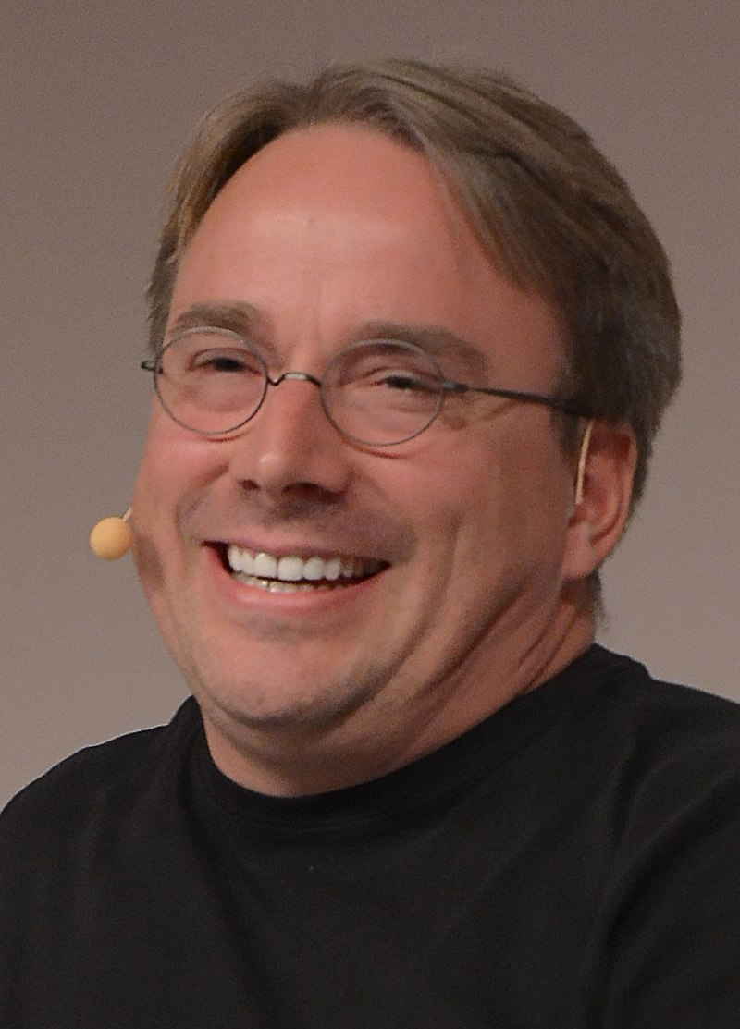
Mi az a Git?
Egy nyílt forráskódú verziókezelő szoftver
Eredeti fejlesztője Linus Torvalds
Linus Torvalds

Slide 3
Alapfogalmak

Slide 4
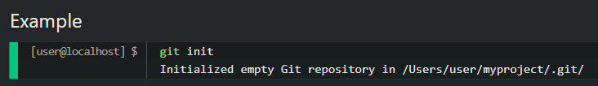
Repository
A projekt fájljaival és verziótörténetével rendelkező mappa
Egy könyvtárat a "git init [név]" parancsal lehet létrehozni
Könyvtár

Slide 5


Commit
Egy konkrét fájl hozzáadása:
Commitolás: Miután a változtatásokat hozzáadtad, commitolhatod őket egy üzenettel.
Rögzítés

Slide 6

Branch I.
Egy ág az alap (helyi) könyvtár egy másik, különböző verziója
Parancs: "git branch [név]"
Ág

Slide 7
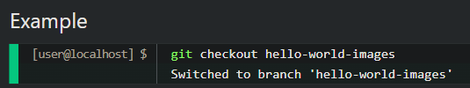
Branch II.
Egy ág belépéséhez a "git checkout [név]" parancs szükséges
Lépés ágak között

Slide 8
Források
https://hu.wikipedia.org/wiki/Linus_Torvalds | 2. Dia
https://www.w3schools.com/git/git_getstarted.asp | 4. Dia
Letöltés ideje
2024.10.21.

